Slide 1


PGD $ ĐT QUẬN LONG BIÊN
TRƯỜNG MẦM NON ÁNH SAO
LĨNH VỰC PHÁT TRIỂN NGÔN NGỮ
NBTN: Con mèo
Lứa tuổi: Nhà trẻ 24 - 36 tháng
Giáo viên : Nguyễn Thị Hồng Khương
Năm học: 2022- 2023

Slide 2
MỤC ĐÍCH - YÊU CẦU
1. Kiến thức :
- Biết một số đặc điểm chính của con mèo.
- Biết con mèo được nuôi trong gia đình.
2. Kỹ năng :
- Luyện kỹ năng phát âm cho trẻ.
- Gọi được từ :Con mèo, đầu mèo, thân mèo, đuôi mèo.
- Phát triển khả nắng quan sát, chú ý ghi nhớ.
Thái độ :
- Trẻ hứng thú tham gia hoạt động
- Yêu quý con mèo.

Slide 3

Phương pháp- hình thức tổ chức
Hoạt động 1:
Cô và trẻ hát bài “Rửa mặt như mèo”

Slide 4
Các con vừa hát bài hát nói về con gì ?

Slide 5

Hoạt động 2 :
Cho trẻ quan sát:

Slide 6
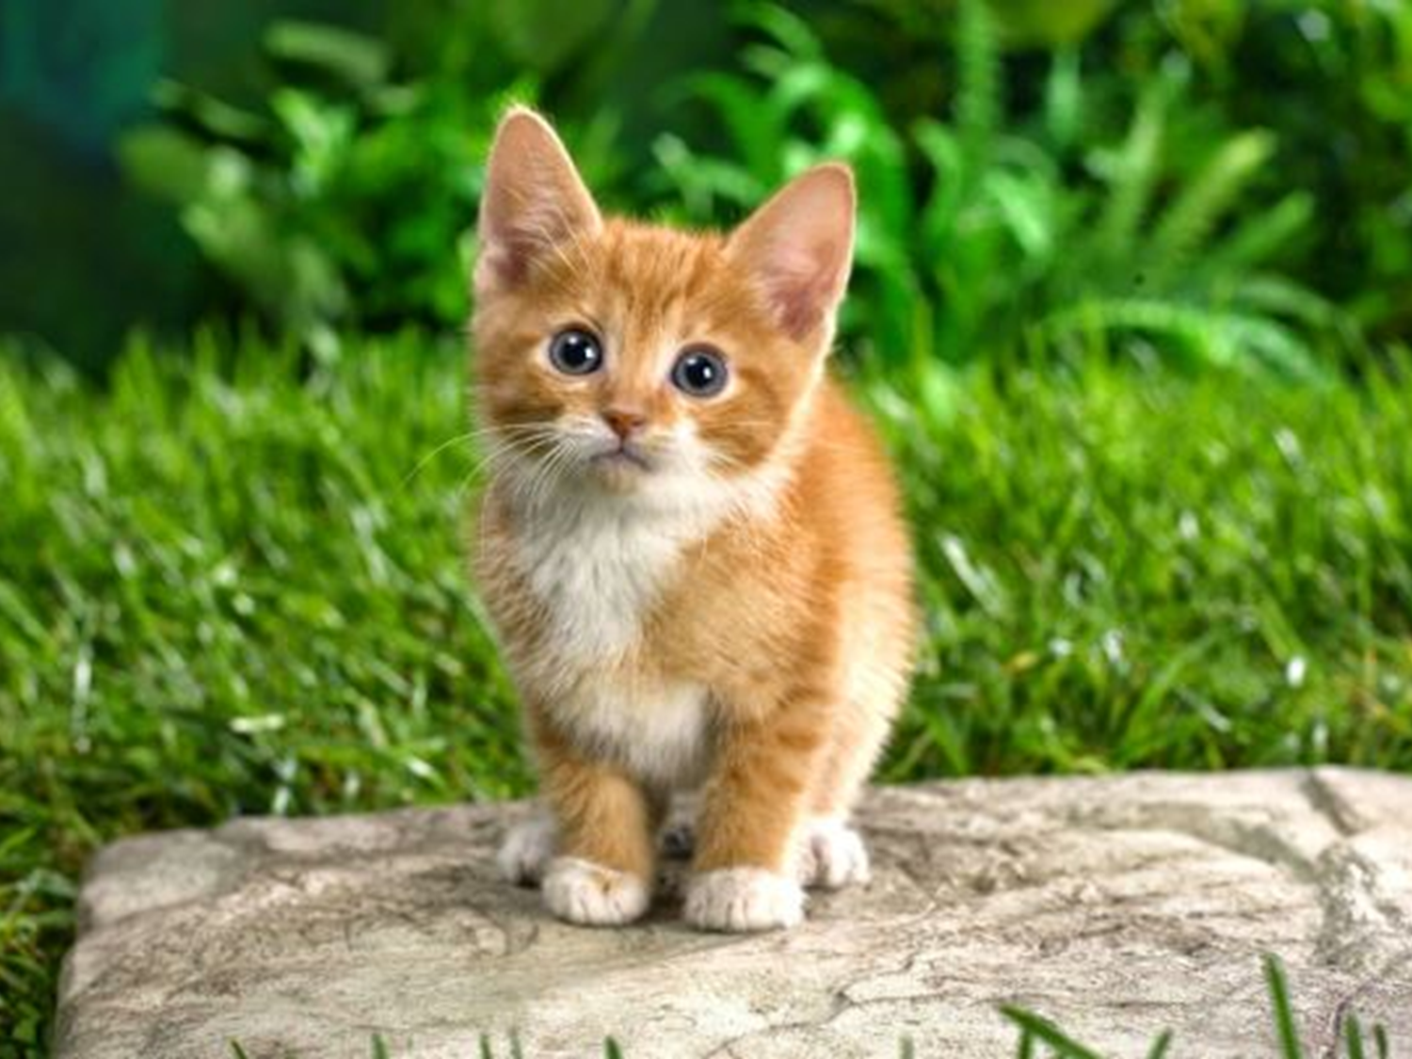
Đây là con gì?

Slide 7
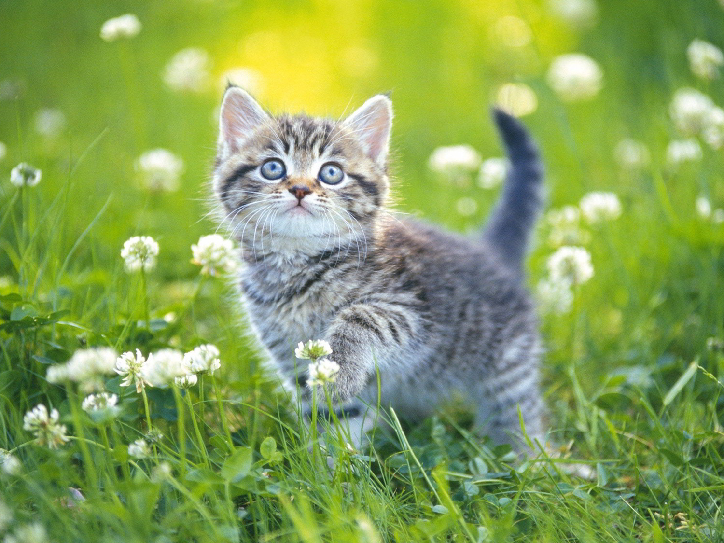
Con gì đây?

Slide 8

Con vật này tên là gì?

Slide 9
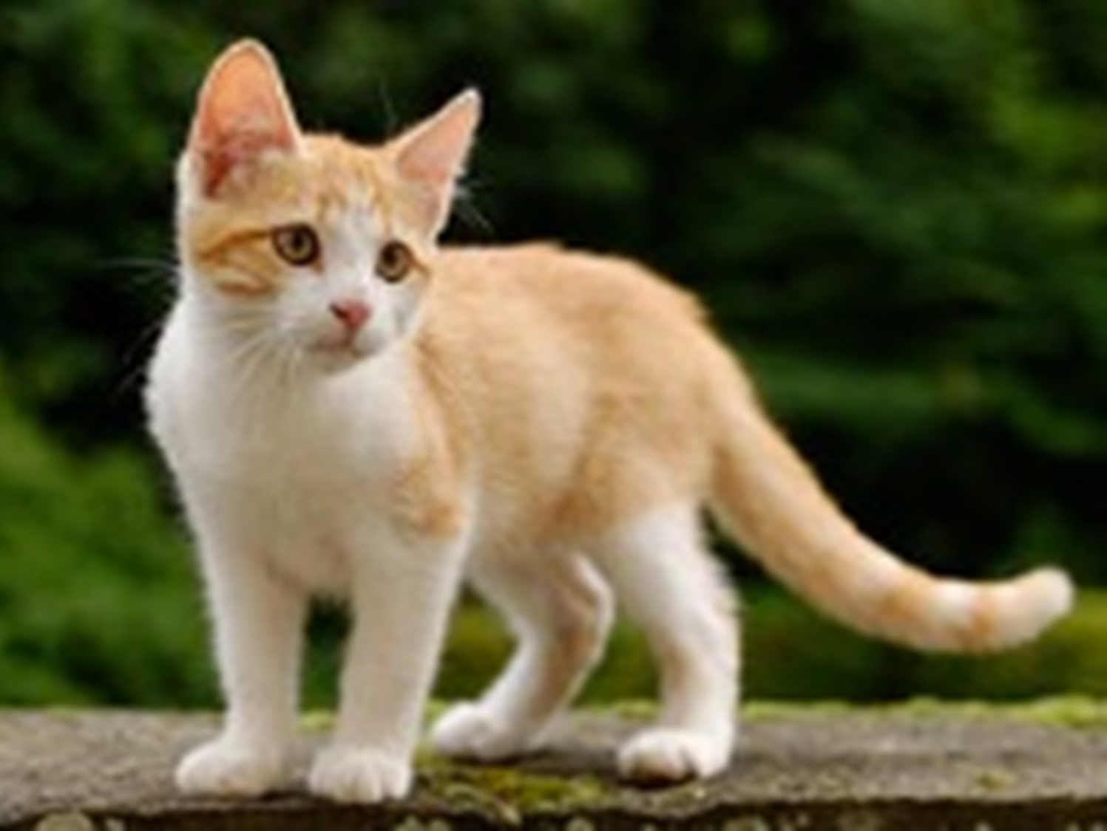
Đầu mèo
Thân mèo
Đuôi mèo
Chân mèo

Slide 10
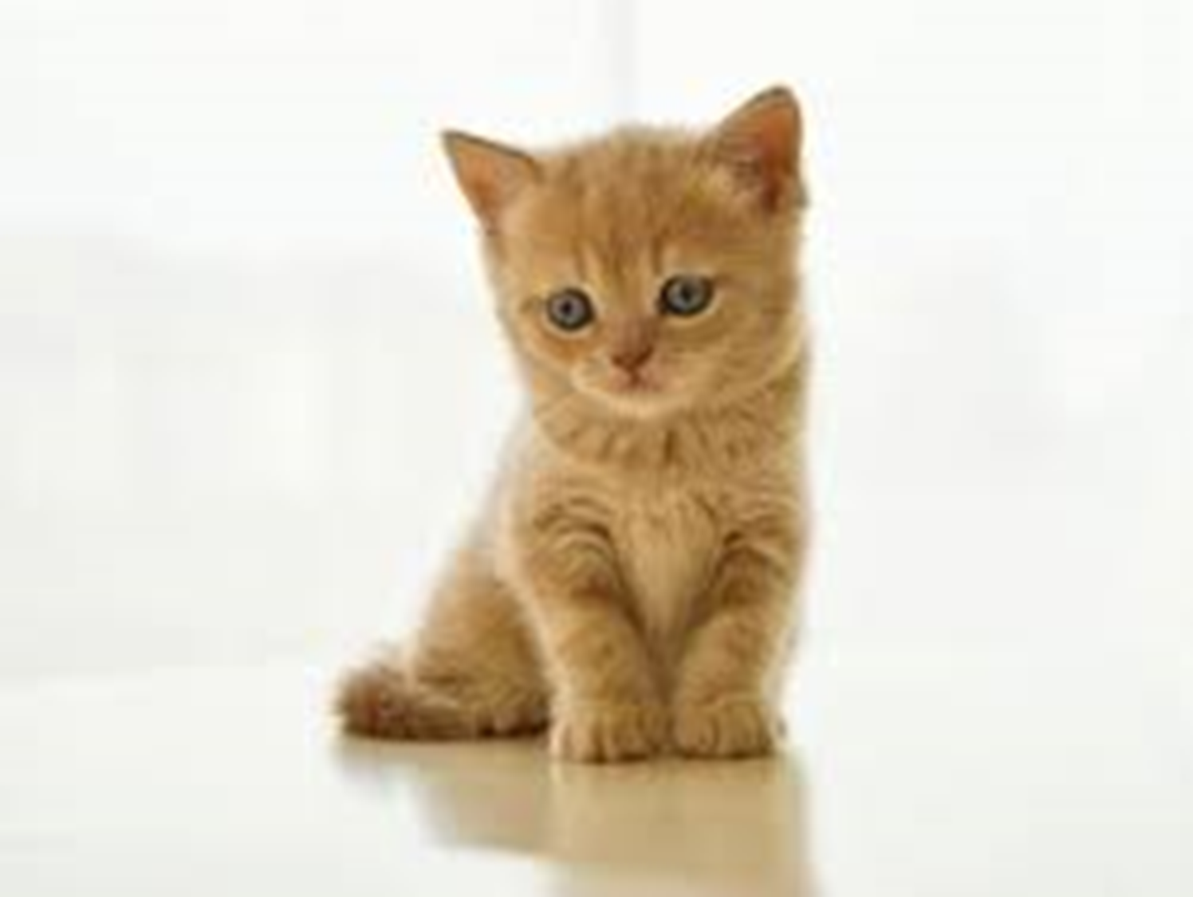
Con mèo sống ở đâu?
Con mèo ăn gì ?
Cô khái quát

Slide 11

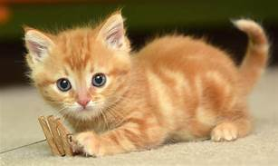
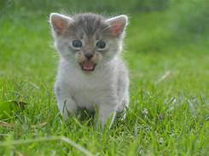
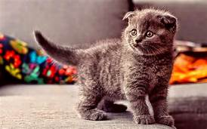
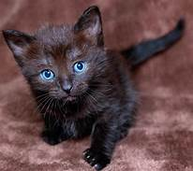
Mở rộng

Slide 12
Trò chơi:
Tìm bóng con mèo

Slide 13


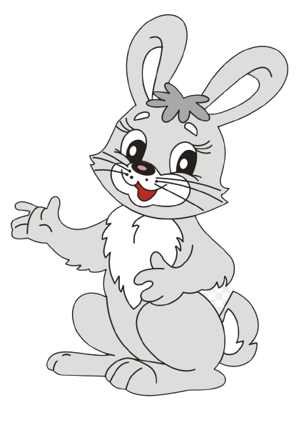




Slide 14

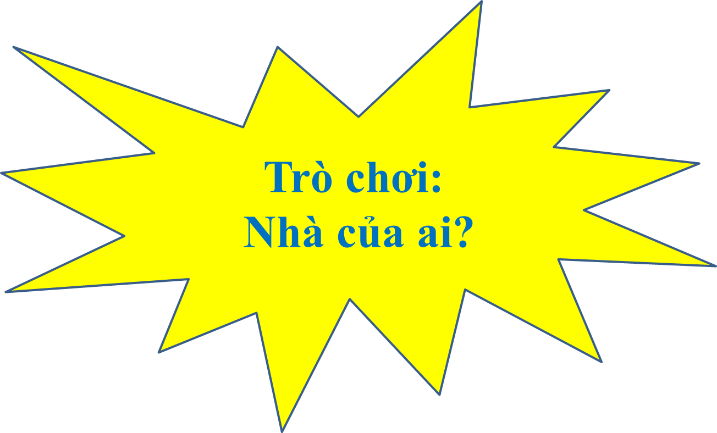

Slide 15


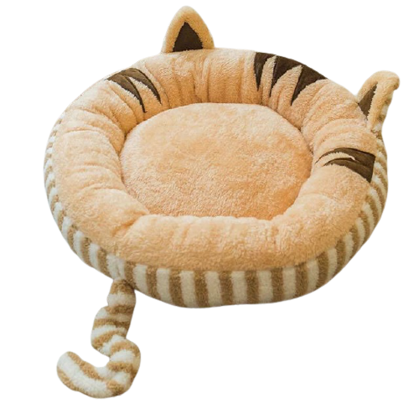
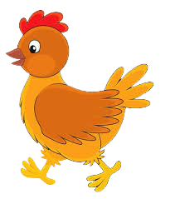

Slide 16

Kết thúc : Cô cho trẻ hát bài hát:
“Vì sao con mèo rửa mặt”

Slide 17

Chúc các bé chăm ngoan học giỏi

